Slide 1
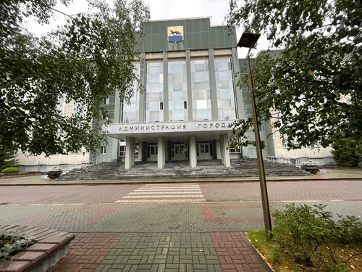
Результаты мониторинга эффективности деятельности
органов местного самоуправления городского округа Сургут
Ханты-Мансийского автономного округа - Югры
за 1 полугодие 2023 года
(показатели результативности)
(во исполнение пункта 1.4 протокола № 51 от 19.10.2020 решения Постоянной комиссии Совета при Губернаторе Ханты-Мансийского автономного округа – Югры по развитию местного самоуправления
в Ханты-Мансийском автономном округе – Югре -
на основе предварительных данных структурных подразделений Администрации города)
2023 год

Slide 2
Оценка эффективности деятельности органов местного самоуправления городских округов и муниципальных районов Ханты-Мансийского автономного округа - Югры проводится в соответствии с:
Указом Президента Российской Федерации от 28.04.2008 № 607 «Об оценке эффективности деятельности органов местного самоуправления городских округов и муниципальных районов»
Постановлением Правительства Российской Федерации от 17.12.2012 № 1317 «О мерах по реализации Указа Президента Российской Федерации от 28.04.2008 № 607 «Об оценке эффективности деятельности органов местного самоуправления городских округов и муниципальных районов» и подпункта «и» пункта 2 Указа Президента Российской Федерации от 7 мая 2012 года № 601 «Об основных направлениях совершенствования системы государственного управления»
Распоряжением Правительства Ханты-Мансийского автономного округа – Югры от 15.03.2013 № 92-рп «Об оценке эффективности деятельности органов местного самоуправления городских округов и муниципальных районов Ханты-Мансийского автономного округа – Югры»
Постановлением Правительства Ханты-Мансийского автономного округа – Югры от 24.01.2014 № 24-п «О Порядке выделения грантов городским округам и муниципальным районам Ханты-Мансийского автономного округа – Югры в целях поощрения достижения наилучших значений показателей деятельности органов местного самоуправления городских округов и муниципальных районов Ханты-Мансийского автономного округа – Югры»
Постановлением Губернатора Ханты-Мансийского автономного округа – Югры от 23.01.2014 № 7 «О реализации постановления Правительства Российской Федерации от 17.12.2012 № 1317 «О мерах по реализации Указа Президента Российской Федерации от 28.04.2008 № 607 «Об оценке эффективности деятельности органов местного самоуправления городских округов и муниципальных районов» и подпункта «и» пункта 2 Указа Президента Российской Федерации от 07.05.2012 № 601 «Об основных направлениях совершенствования системы государственного управления» в части организации и проведения опросов населения»

Slide 3
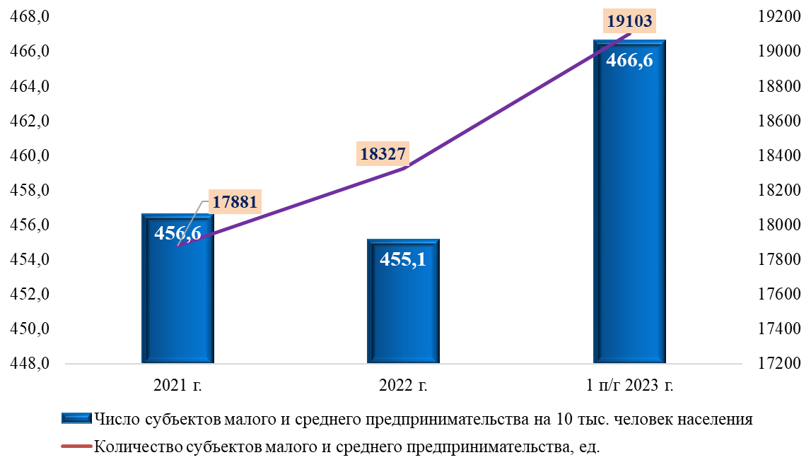
Показатель 1. Число субъектов малого и среднего предпринимательства на 10 тысяч человек населения, единиц
По итогам 1 полугодия 2023 года по данным единого реестра субъектов малого и среднего предпринимательства Федеральной налоговой службы в городе зарегистрировано 19 103 субъектов малого и среднего предпринимательства, численность постоянного населения по оценке составила 409,4 тыс. человек.
Соответственно, значение показателя: 19 103 / 409,4 х 10 = 466,6 (ед.).

Slide 4
Показатель 2. Доля среднесписочной численности работников (без внешних совместителей) малых и средних предприятий в среднесписочной численности работников (без внешних совместителей) всех предприятий и организаций, %
2021 год
26,1
2022 год
26,7
1 полугодие 2023 года
26,2
По итогам 1 полугодия 2023 года среднесписочная численность работников организаций составила 145 749 человек, в том числе малых и средних – 38 183 человека. Соответственно, значение показателя: 38 183 / 145 749 х 100 = 26,2 (%).

Slide 5
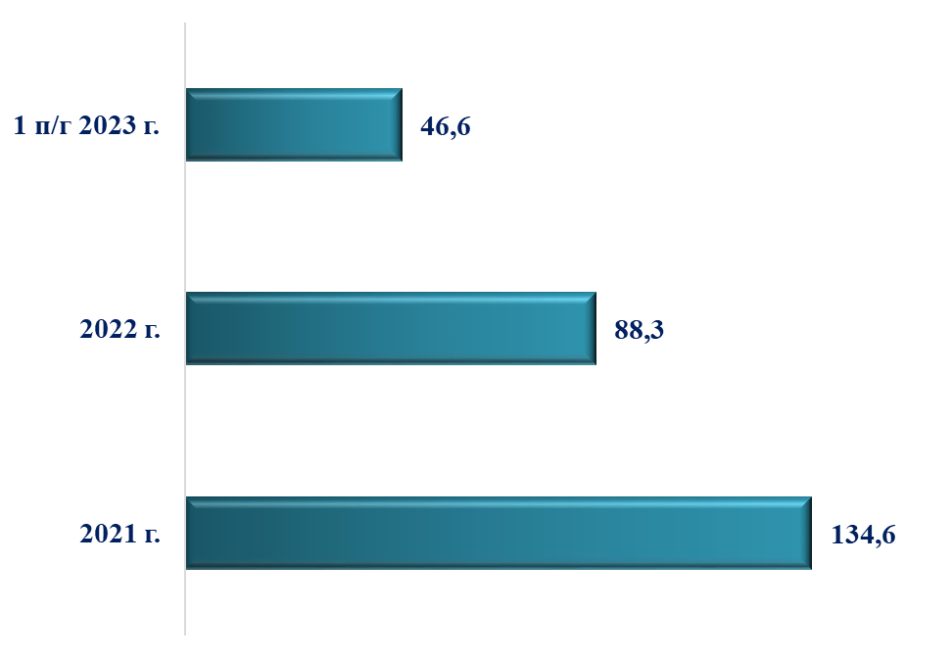
Показатель 3. Объем инвестиций в основной капитал (за исключением бюджетных средств)
в расчете на одного жителя, тыс. рублей
По итогам 1 полугодия 2022 года объем инвестиций в основной капитал по крупным и средним организациям (за исключением бюджетных средств) составил 19 067 млн. рублей, численность постоянного населения – 409,4 тыс. человек. Соответственно, значение показателя: 19 067 / 409,4 = 46,6 (тыс. руб.).

Slide 6
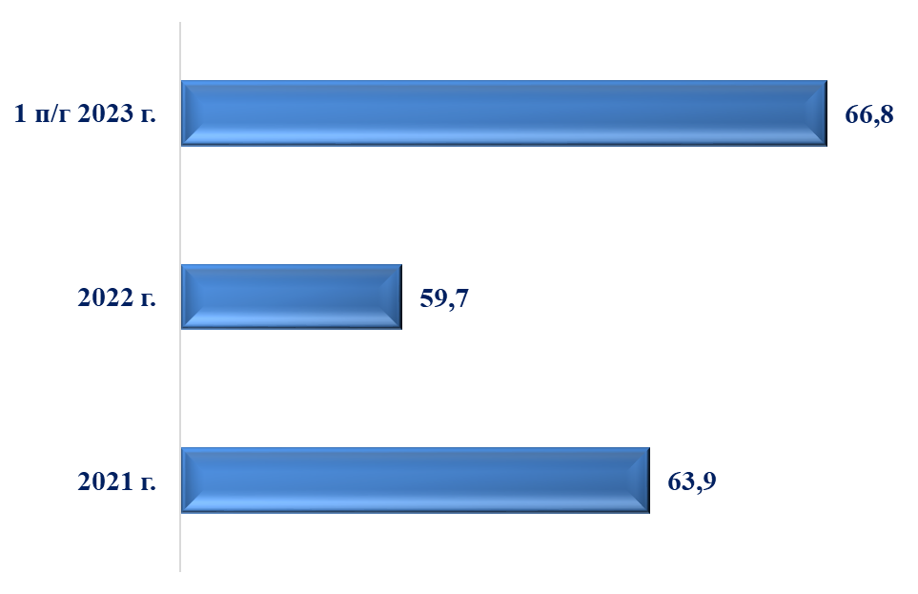
Показатель 4. Доля налоговых и неналоговых доходов местного бюджета за исключением поступлений налоговых доходов по дополнительным нормативам отчислений) в общем объеме собственных доходов бюджета муниципального образования (без учета субвенций), %
По итогам 1 полугодия 2023 года величина налоговых и неналоговых доходов местного бюджета (за исключением поступлений налоговых доходов по дополнительным нормативам отчислений) составила 6 021,3 млн. рублей, общий объем собственных доходов бюджета муниципального образования (без учета субвенций) – 9 009,8 млн. рублей.
Соответственно, значение показателя: 6 021,3 / 9 009,8 х 100 = 66,8 (%).

Slide 7
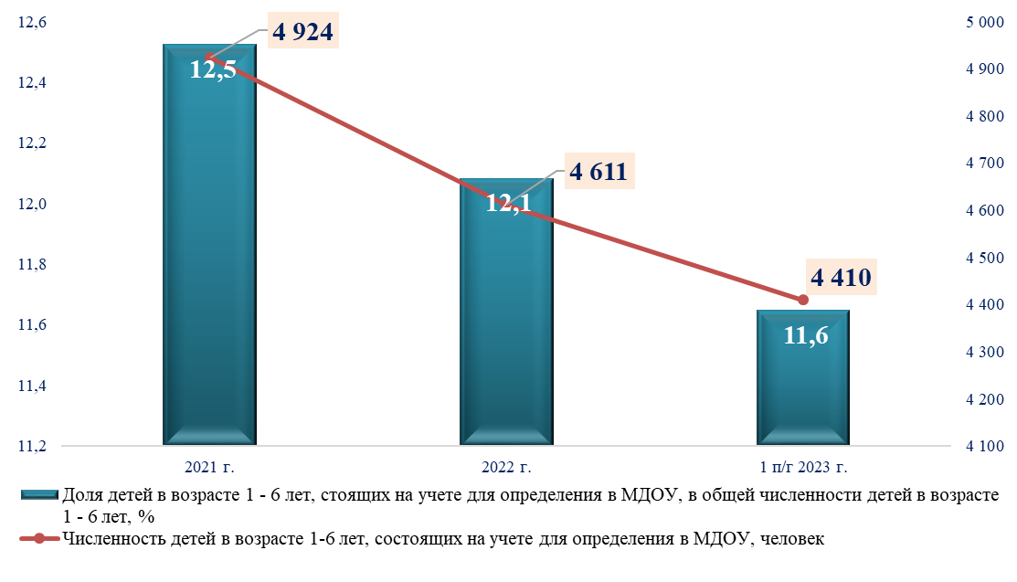
Показатель 5. Доля детей в возрасте 1 - 6 лет, стоящих на учете для определения в муниципальные дошкольные образовательные учреждения, в общей численности детей в возрасте 1 - 6 лет, %
По итогам 1 полугодия 2023 года численность детей в возрасте 1 - 6 лет, состоящих на учете для определения в муниципальные дошкольные образовательные учреждения, составила 4 410 человека, общая численность детей в возрасте 1 - 6 лет – 37 866 человек. Соответственно, значение показателя: 4 410 / 37 866 х 100 = 11,6 (%). С 2020 года полностью удовлетворен актуальный спрос на предоставление мест в детском саду детям в возрасте от 1 года, на сегодняшний в наличии очередь отложенного спроса.

Slide 8
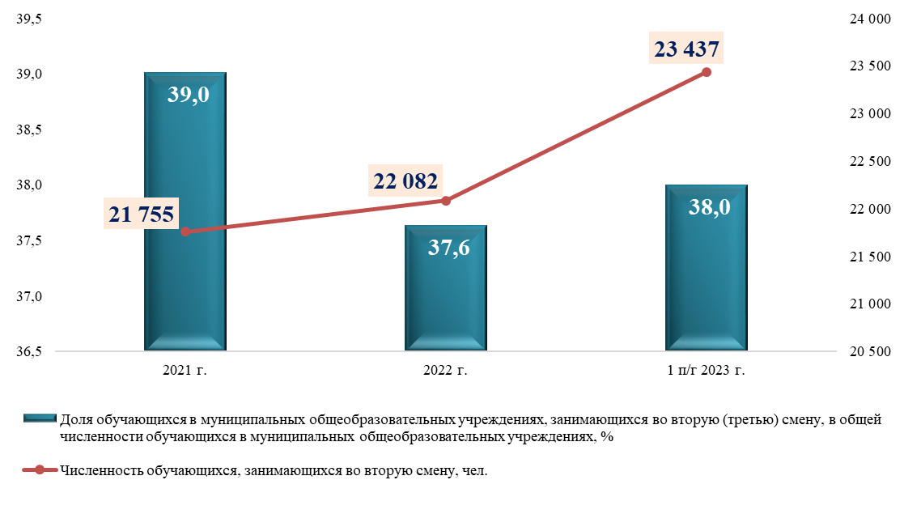
Показатель 6. Доля обучающихся в муниципальных общеобразовательных учреждениях, занимающихся во вторую (третью) смену, в общей численности обучающихся в муниципальных общеобразовательных учреждениях, %
По итогам 1 полугодия 2023 года численность обучающихся, занимающихся во вторую смену, составила 23 437 человек, численность обучающихся (всего) – 61 677 человек. Соответственно, значение показателя: 23 437 / 61 677 х 100 = 38 (%).

Slide 9
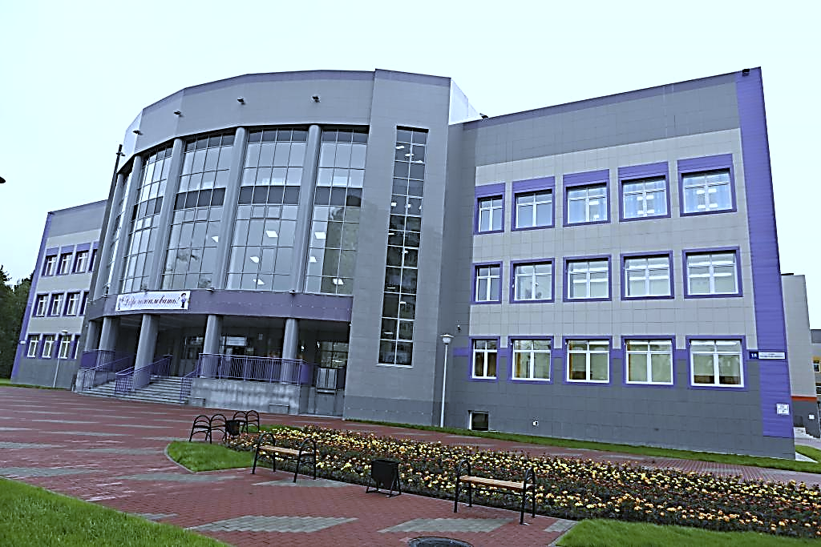
Показатель 7. Доля муниципальных общеобразовательных учреждений, соответствующих современным требованиям обучения, в общем количестве муниципальных общеобразовательных учреждений, %
99,2%
1 полугодие
2023 года
2022 год
2021 год
Показатель характеризует степень соответствия общеобразовательных учреждений современным требованиям. К современным требованиям относятся качественные показатели инфраструктуры (материально-технической и технологической базы) обучения, а также возможность реализации требований федеральных государственных образовательных стандартов к условиям обучения.

Slide 10
Показатель 8. Доля населения, систематически занимающегося
физической культурой и спортом, %
2021 год
41,3%
2022 год
41,9%
1 п/г 2023 года
44%
По итогам 1 полугодия 2023 года численность лиц, систематически занимающихся физической культурой и спортом, составила 169 950 человек, численность населения в возрасте 3-79 лет – 386 130 человек. Соответственно, значение показателя: 169 950 / 386 130 х 100 = 44 (%).

Slide 11
Показатели 9 и 9.1. Общая площадь жилых помещений, приходящаяся в среднем на одного жителя, всего, в том числе введенная в действие за один год, кв. метров
2021 год
21,8
0,6
2022 год
21,8
0,7
1 полугодие 2023 года
21,7
0,2
По итогам 1 полугодия 2023 года:
- общая площадь жилищного фонда - 8,9 млн. кв. метров, численность постоянного населения на конец периода – 411,85 тыс. человек. Соответственно, значение показателя «Общая площадь жилых помещений, приходящаяся в среднем на одного жителя»: 8,9 / 411,85 х 1 000 = 21,7 (кв. м).
- площадь, введенного в эксплуатацию жилья – 76 тыс. кв. метров, численность постоянного населения за январь – июнь 2023 года – 409,4 тыс. человек. Соответственно, значение показателя «Общая площадь жилых помещений, введенная в действие на одного жителя»: 76 / 409,4 = 0,2 (кв. м).

Slide 12
Показатель 10. Доля населения, получившего жилые помещения и улучшившего жилищные условия в отчетном году, в общей численности населения, состоящего на учете в качестве нуждающегося в жилых помещениях, %
1 полугодие 2023 года – 17,9%
2022 год – 13,9%
2021 год – 16,8%
По итогам 1 полугодия 2023 года количество семей, получивших жилые помещения и улучшивших жилищные условия, составило 782; количество семей, состоящих на учете в качестве нуждающегося в жилых помещениях на начало года, - 4 357 единиц. Соответственно, значение показателя: 782 / 4 357 х 100 = 17,9 (%).

Slide 13
Показатель 12. Площадь земельных участков, предоставленных для строительства, в отношении которых с даты принятия решения о предоставлении земельного участка или подписания протокола о результатах торгов (конкурсов, аукционов) не было получено разрешение на ввод в эксплуатацию: объектов жилищного строительства - в течение 3 лет; иных объектов капитального строительства - в течение 5 лет, кв. метров
2021 год
415 599
2022 год
426 201
429 512
1 полугодие 2023 года
112 407
166 222
353 903

Slide 14
2021 год
4,01
0,35
2022 год
2,39
1 полугодие 2023 года
0,86
0,44
0,41
Показатели 14 и 14.1. Площадь земельных участков, предоставленных для строительства в расчете
на 10 тыс. человек населения, всего, в том числе земельных участков, предоставленных
для жилищного строительства, индивидуального строительства и комплексного освоения в целях жилищного строительства, га
По итогам 1 полугодия 2023 года:
- площадь земельных участков, предоставленных для строительства, всего – 35,2 га, численность постоянного населения за январь – июнь 2023 года – 409,4 тыс. человек. Соответственно, значение показателя «Площадь земельных участков, предоставленных для строительства, в расчете на 10 тыс. человек населения, - всего»: 35,2 / 409,4 х 10 = 0,86 (га).
- площадь земельных участков, предоставленных для жилищного строительства, индивидуального строительства и комплексного освоения в целях жилищного строительства – 18,1 га, численность постоянного населения за январь – июнь 2023 года – 409,4 тыс. человек. Соответственно, значение показателя «Площадь земельных участков, предоставленных для жилищного строительства, индивидуального строительства и комплексного освоения в целях жилищного строительства, в расчете на 10 тыс. человек населения»: 18,1 / 409,4 х 10 = 0,44 (га).

